Slide 1
回帰分析とその他の代表的な分析手法/回帰分析の結果の解釈 後半
統計学 #13

Slide 2
今日の目標
第3章 第5節 分析結果の誤った解釈
  分析結果の誤った解釈の事例を理解する

Slide 3
ch3-5：分析結果の誤った解釈
Notes:
以下は，「重要」スライドのみ説明いただければOKです．時間と理解度を見て適宜調整ください．

Slide 4
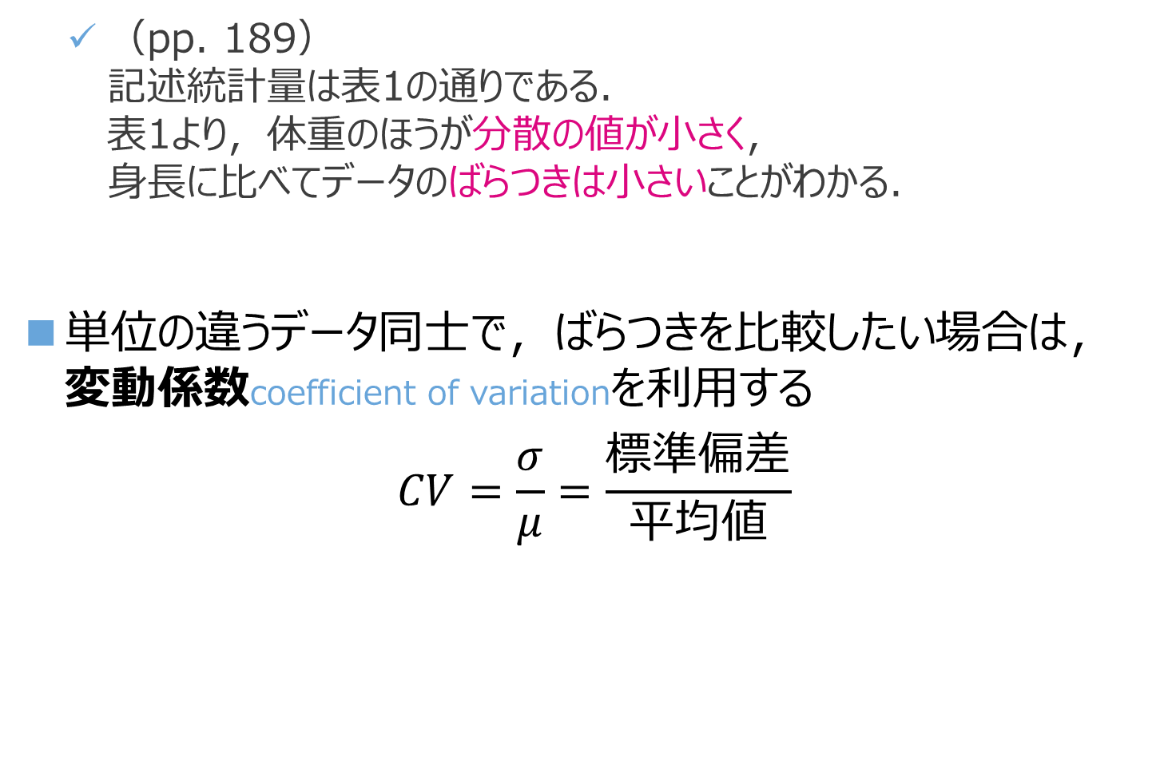
①分散・標準偏差の解釈
  （pp. 189）
  記述統計量は表1の通りである．
  表1より，体重のほうが分散の値が小さく，
  身長に比べてデータのばらつきは小さいことがわかる．
単位の違うデータ同士で，ばらつきを比較したい場合は，
変動係数coefficient of variationを利用する
$$CV=\frac{σ}{μ}=\frac{標準偏差}{平均値}$$

Slide 5
②推定係数が有意ではない
重要
  （pp. 190）
  説明変数として使用した人口の推定係数は
  統計的に有意とはならず，
  目的変数であるGDPと説明変数である人口は，
  因果関係がないことが明らかになった．
推定係数（推定した回帰係数）が有意でない場合，
「統計的に因果関係があるかどうかわからない」だけで，
「因果関係がない」とはいえない．

Slide 6
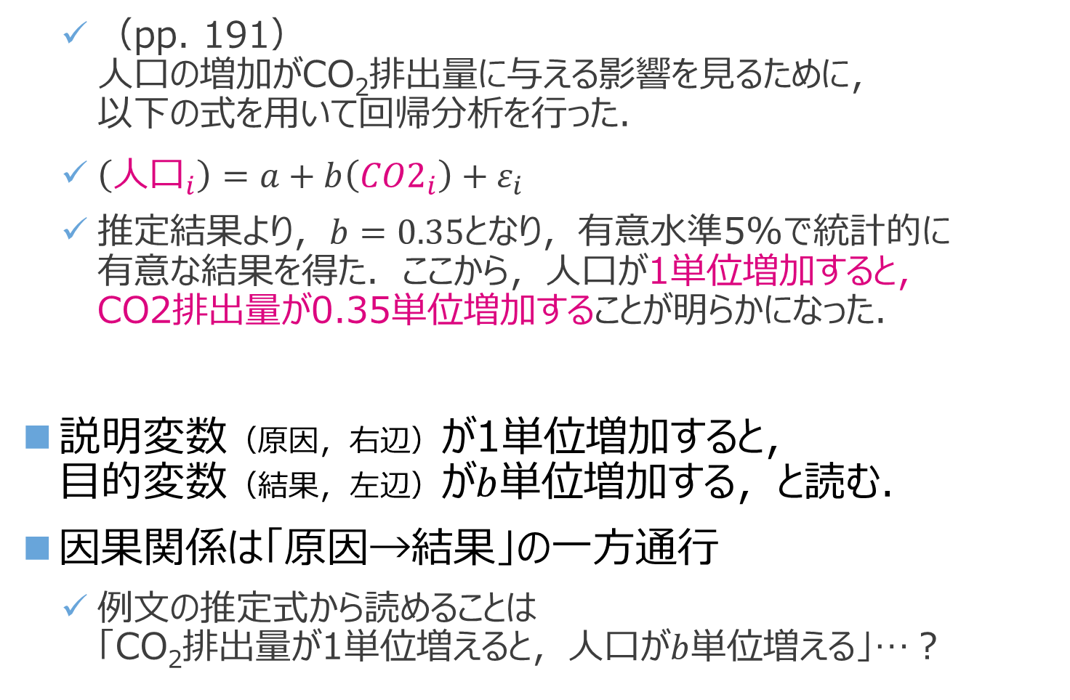
③説明変数と目的変数の解釈
重要
  （pp. 191）
  人口の増加がCO₂排出量に与える影響を見るために，
  以下の式を用いて回帰分析を行った．
  $\left(人口_{i}\right)=a+b\left(CO2_{i}\right)+ε_{i}$
  推定結果より，$b=0.35となり$，有意水準5%で統計的に
  有意な結果を得た．ここから，人口が1単位増加すると，
  CO2排出量が0.35単位増加することが明らかになった．
説明変数（原因，右辺）が1単位増加すると，
目的変数（結果，左辺）が$b$単位増加する，と読む．
因果関係は「原因→結果」の一方通行
  例文の推定式から読めることは
  「CO₂排出量が1単位増えると，人口が$b$単位増える」…？

Slide 7
④自由度修正済み決定係数がマイナス値
  （pp. 192）
  自由度修正済み決定係数の値は－0.0012であり，
  モデルの当てはまりは非常に悪い．
説明変数の個数が多い（自由度が小さい）が，
説明力（目的変数との関係性が薄い）場合．
「モデルの当てはまりは悪い」とする読み方は誤りではないが，
分析モデルや変数選択，
データの特徴を見直した方が良い．

Slide 8
⑤分析手法の選択の誤り
  （pp. 193）
  サッカーの試合の勝敗（勝ち＝1，それ以外＝0）に
  影響を与える要因を明らかにするため，
  最小二乗法を用いて分析を行う．
目的変数がダミー変数である場合は，
最小二乗法の前提条件を満たさないため，
他の方法（ロジット，プロビットなど）を用いることを検討する．
分析目的や使用データに適した分析方法を選択する．

Slide 9
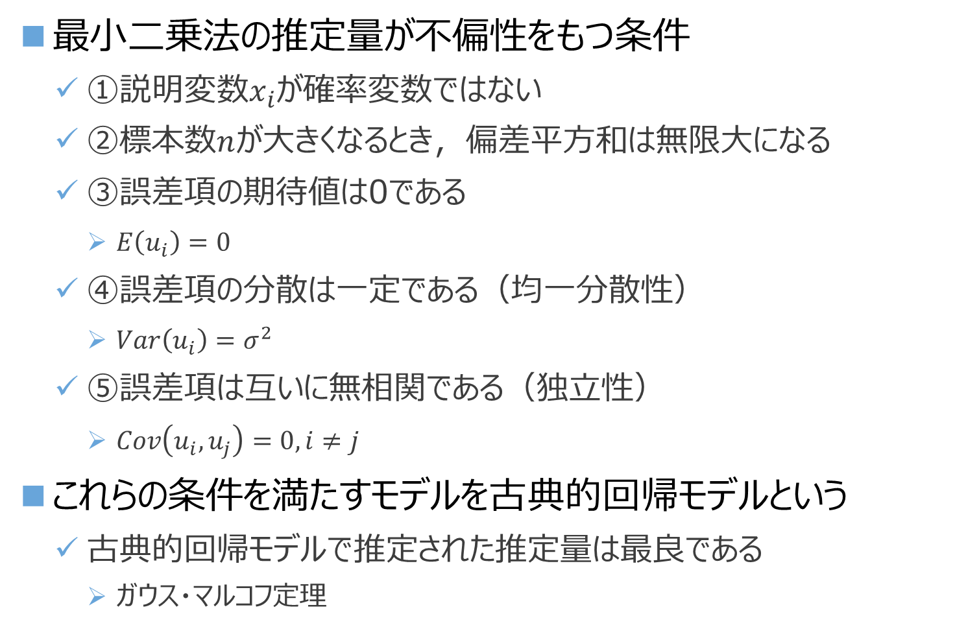
(Advanced) 最小二乗法の条件
最小二乗法の推定量が不偏性をもつ条件
  ①説明変数$x_{i}$が確率変数ではない
  ②標本数$n$が大きくなるとき，偏差平方和は無限大になる
  ③誤差項の期待値は0である
    $E\left(u_{i}\right)=0$
  ④誤差項の分散は一定である（均一分散性）
    $Var\left(u_{i}\right)=σ^{2}$
  ⑤誤差項は互いに無相関である（独立性）
    $Cov\left(u_{i}, u_{j}\right)=0, i≠j$
これらの条件を満たすモデルを古典的回帰モデルという
  古典的回帰モデルで推定された推定量は最良である
    ガウス・マルコフ定理

Slide 10
⑥疑似相関
重要
  （pp. 195）
  高血圧の人ほど年収が高い．
  アイスの売上が上がるほど，熱中症患者が増える．
  少子化が進むと，温暖化が進む
相関係数の絶対値が大きいからといって，
因果関係があるとはいえない．
相関関係と因果関係は別物であることに注意．
  相関関係：関係性がある
  因果関係：原因と結果の関係

Slide 11
⑦全数調査における推定の必要性
重要
  （pp. 196）
  集落Aには30戸の農家がある．
  集落Aにある農家の年収について調査を行うため，
  30戸すべての農家に年収に関する調査を行って回答を得た．
  このサンプルサイズ30のデータを用いて，
  年収の平均値に関する区間推定を行う．
母集団のデータが手元にあるならば，
そもそも推定作業は不要．
  推定：母集団の特徴が未知のとき，
  標本のデータから母集団を推測していく方法．

Slide 12
Summary
第3章 第5節 分析結果の誤った解釈
  分析結果の誤った解釈の事例を理解する

